Slide 1
Списки в стиле университета Беркли
(вариант реализации из ядра Linux)

Slide 2
Списки Беркли: идея
Список Беркли – это циклический двусвязный список, в основе которого лежит следующая структура:
struct list_head
{
struct list_head *next, *prev;
};
В отличие от обычных списков, где данные содержатся в элементах списка, структура list_head должна быть частью сами данных
struct data
{
int i;
struct list_head list;
...
};

Slide 3
Списки Беркли: описание
#include “list.h”
struct data
{
int num;
struct list_head list;
};
Следует отметить следующее:
Структуру struct list_head можно поместить в любом месте в определении структуры.
struct list_head может иметь любое имя.
В структуре может быть несколько полей типа struct list_head.

Slide 4
Списки Беркли: создание «головы»
#define LIST_HEAD_INIT(name) { &(name), &(name) }
#define LIST_HEAD(name) \
struct list_head name = LIST_HEAD_INIT(name)
static inline void INIT_LIST_HEAD(struct list_head *list)
{
list->next = list;
list->prev = list;
}

Slide 5
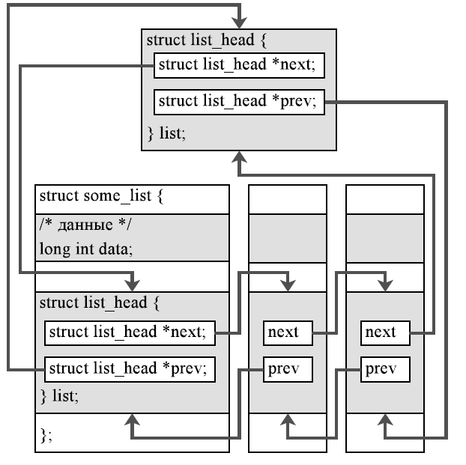
Списки в стиле Беркли

Slide 6
Списки Беркли: добавление
static inline void __list_add(struct list_head *new,
struct list_head *prev, struct list_head *next)
{
next->prev = new;
new->next = next;
new->prev = prev;
prev->next = new;
}
static inline void list_add(struct list_head *new,
struct list_head *head)
{
__list_add(new, head, head->next);
}
static inline void list_add_tail(struct list_head *new,
struct list_head *head)
{
__list_add(new, head->prev, head);
}

Slide 7
Списки Беркли: обход
#define list_for_each(pos, head) \
for (pos = (head)->next; pos != (head); pos = pos->next)
#define list_for_each_prev(pos, head) \
for (pos = (head)->prev; pos != (head); pos = pos->prev)
#define list_for_each_entry(pos, head, member) \
for (pos = list_entry((head)->next, typeof(*pos), member); \
&pos->member != (head); \
pos = list_entry(pos->member.next, typeof(*pos), member))
#define list_for_each_safe(pos, n, head) \
for (pos = (head)->next, n = pos->next; pos != (head); \
pos = n, n = pos->next)

Slide 8
Списки Беркли: list_entry
#define list_entry(ptr, type, member) \
container_of(ptr, type, member)
#define container_of(ptr, type, field_name) ( \
(type *) ((char *) (ptr) - offsetof(type, field_name)))
#define offsetof(TYPE, MEMBER) \
((size_t) &((TYPE *)0)->MEMBER)

Slide 9
offsetof: идея
struct s
{
char c;
int i;
double d;
};
...
printf(“offset of i is %d\n”, offsetof(struct s, i));
В нашем случае TYPE – struct s, MEMBER – i, size_t – unsigned int. После работы препроцессора получим
printf(“offset of i is %d\n”,
(unsigned int) (&((struct s*) 0)->i));

Slide 10
offsetof: идея
int offset = (int) (&((struct s*) 0)->i);
((struct s*) 0)
  Приводим число ноль к указателю на структуру s. Эта строчка говорит компилятору, что по адресу 0 располагается структура, и мы получаем указатель на нее.
((struct s*) 0)->i
  Получаем поле in структуры s. Компилятор думает, что это поле расположено по адресу 0 + смещение i.
&((struct s*) 0)->i
  Вычисляем адрес поля i, т.е. смещение i в структуре s.
(unsigned int) (&((struct s*) 0)->i)
  Преобразовываем адрес члена i к целому числу.

Slide 11
Списки в стиле Беркли: анализ «+» и «-»
Одно выделение памяти на узел списка.
Независимо от того в списке узел или нет присутствуют два дополнительных указателя.

